Slide 1
ФГОС ДО. Финансовые механизмы реализации

Slide 2
«В Российской Федерации гарантируются общедоступность и бесплатность дошкольного образования в соответствии с федеральным государственным образовательным стандартом» (закон «об образовании в Российской Федерации» ст.5, ч.3.)
К полномочиям Субъекта РФ отнесена «реализация прав граждан на получение общедоступного и бесплатного дошкольного образования в … дошкольных образовательных организациях» (Закон ст.8, ч.1, п.3 и п.6); к полномочиям местных властей «организация предоставления дошкольного образования…» (Закон ст.9, ч.1, п.1)
За присмотр и уход за ребенком учредитель организации, осуществляющей образовательную деятельность, вправе устанавливать плату, взимаемую с родителей (Закон ст.65, ч.2)
Стандарт – основополагающий документ, на основании которого будут разделяться обязательства государства и родителей по оплате обучения и присмотра и ухода в детском саду.

Slide 3
Реализация Программы требует
Не связаны с реализацией Программы
пом. воспитателей
воспитатели
социальные педагоги
педагоги доп. образования
Обслуживающий персонал по приготовлению питания
логопеды
физ. работники
прочие педработники
старшие воспитатели
Обслуживающий персонал по стирке, глажке и пр.
муз. работники
дефектологи
АУП
прочий обслуживающий персонал
оплатит государство
оплатят родители (уже около 850 рублей в месяц)

Slide 4
«Образовательные программы дошкольного образования разрабатываются и утверждаются организацией» (Закон ст.12, ч.6.)
Программ много. Программы разные.
для каждой программы необходимо:
достаточное кадровое обеспечение
достаточное обеспечение средствами обучения
Стандарт предполагает необходимость обеспечения минимальных кадровых условий и условий среды для любой Программы, независимо от ее содержания
=> объем финансового обеспечения определяется исходя из форм, направленности программы, контингента воспитанников, выбранного режима реализации программы и не зависит от самой программы.
финансирование по условиям

Slide 5
Сопровождение воспитателями
Должны быть обязательно. Количество определяется исходя из особенностей продолжительности работы
Сопровождение младшими воспитателями (помощниками)
Сопровождение специализированными педагогами при ОВЗ
Должны быть в случаях
Сопровождение прочими педагогическими работниками
Должности определяются в зависимости от Программы.
Сопровождение АУПом, обслуживающим и медицинским персоналом, охранниками
Должны быть осуществлены «функции».

Slide 6
Образовательная организация
Присмотр и уход
Присмотр и уход
Обучение
Родители
Учредитель

Slide 7
Базовая схема в соответствии с ФЗ-273 (Образование)
субвенция для ДОО, ОО
Субъект РФ
Муниципалитет
государственное задание/(к)
муниципальное задание/(к)
Государственные организации ДОО, ОО
Муниципальные организации ДОО, ОО
Оказание услуг по реализации основных общеобразовательных программ
Дети

Slide 8
Присмотр и уход
Государственные организации ОО, ДОУ
Муниципальные организации ОО, ДОУ
Частные организации, ИП
плата
оказание услуги
Дети в возрасте от 2-х месяцев до 7-ми лет
компенсация
Субъект РФ

Slide 9
Образовательная организация
Обеспечение расходов, необходимых в соответствии с ФГОС
Дополнительное обеспечение расходов на создание условий для образования и ПиУ
Обеспечение расходов на оказание услуги по присмотру и уходу
субвенция (региональный норматив затрат)
родительская плата
бюджетное задание (норматив затрат на образовательную услугу)

Slide 10
субъект РФ
муниципальный район (городской округ)
субсидия на возмещение затрат на реализацию дошкольных общеобразовательных программ
субсидия на возмещение затрат на организацию и создание условий для присмотра и ухода
субсидия на возмещение затрат на организацию и создание условий для присмотра и ухода
частная организация/ИП
родительская плата (средняя величина по муниципалитету + непокрытые расходы организации + капитализация)
оказание услуг дошкольного образования и присмотра и ухода.
семья

Slide 11
на уровне субъекта РФ:
методика расчета нормативов затрат на реализацию прав граждан на получение общедоступного и бесплатного дошкольного образования;
порядок определения объемов субвенций, предоставляемых органам местного самоуправления для осуществления государственных полномочий по обеспечению государственных гарантий реализации прав на получение общедоступного и бесплатного дошкольного образования в муниципальных дошкольных образовательных организациях;
порядок определения среднего размера родительской платы за присмотр и уход за детьми, осваивающими образовательные программы дошкольного образования в государственных и муниципальных образовательных организациях.
порядок обращения за получением компенсации платы, взимаемой с родителей (законных представителей) за присмотр и уход и порядок ее выплаты.

Slide 12
на уровне учредителя:
методика расчета нормативов затрат на оказание услуги по реализации основной общеобразовательной программы дошкольного образования и созданию условий для осуществления присмотра и ухода;
методика расчета нормативов затрат на оказание услуги по присмотру и уходу за детьми, осваивающими образовательные программы дошкольного образования в дошкольных образовательных организациях, из категорий семей, для которых установлены льготы по снижению или отмене родительской платы.
методика расчета размера родительской платы за присмотр и уход за детьми, осваивающими образовательные программы дошкольного образования в и образовательных организациях.
порядок установления категорий родителей (законных представителей), которые освобождаются от оплаты услуг по присмотру и уходу или для которых размер платы снижается, а также порядок снижения размера платы.

Slide 13
Порядок определения норматива оплаты труда
Вопросы для определения потребности в оплате труда в расчете на одного ученика:
Сколько часов работы персонала (педагогического, АУП, обслуживающего) необходимо для оказания услуги в неделю (месяц, год)?
Какую часть ставки составляет данная потребность в часах работы?
Какой размер оплаты труда соответствующего персонала в расчете на одну ставку, с учетом всех выплат?
Сколько учеников одновременно получают услугу от одного (либо нескольких) работников.

Slide 14
Норматив реализации ООП ДО
N_{обуч} = N_{пед} + N_{увп} + N_{пр} + N_{с} + N_{пк}
N_{пед} – норматив затрат на оплату труда и начислений на выплаты по оплате труда педагогических работников
N_{увп} – норматив затрат на оплату труда и начислений на выплаты по оплате труда учебно-вспомогательных работников
N_{пр} – норматив затрат на оплату труда и начислений на выплаты по оплате труда административно-управленческих и обслуживающих работников, участвующих в реализации Программы
N_{с} – норматив затрат на обеспечение расходов на средства обучения и воспитания, используемых при реализации Программы
N_{с} – норматив затрат на обеспечение дополнительного профессионального образования педагогическим работникам, реализующих программу

Slide 15
N_{пед} = N_{отпед} × К₁ × К₂ × К₃ × К₄ × К₅ × К₆ , где
N_{отпед} – норматив затрат на оплату труда и начислений на выплаты по оплате труда педагогических работников в расчете на основную услугу в соответствии с ФГОС ДО (пункт 2.2.1 настоящей методики);
К₁, К₂, К₃, К₄, К₅, К₆ – дифференцирующие коэффициенты для расчета норматива затрат на оплату труда и начислений на выплаты по оплате труда педагогических работников (пункт 2.2.2 настоящей методики).
Под основной услугой в соответствии с ФГОС ДО понимается услуга по обучению детей в возрасте старше 5-ти лет в общеразвивающих группах с 12-ти часовым режимом пребывания, работающих 5 дней в неделю, 10 месяцев в году, в городской местности, в организациях с 6 группами.

Slide 16
N_{отпед} = С_{пед} × ЗП_{cр} ×12 × К_{н} × К_{до}, где
С_{пед} – расчетная потребность в количестве педагогических работников на основную услугу в соответствии с ФГОС ДО. Рекомендуемое значение C_{пед} = 0,10-0,12;
ЗП_{ср} – прогнозируемая среднемесячная заработная плата работников общего образования субъекта РФ на плановый финансовый период, скорректированная с учетом доплат за особые условия труда доплат, руб./мес.;
12 – количество месяцев в календарном году;
К_{н} – коэффициент, учитывающий начисления на выплаты по оплате труда на плановый финансовый период;
К_{до} – коэффициент, учитывающий расходы на организацию дополнительного профессионального образования педагогических работников. Рекомендуемое значение К_{н} = 1,02-1,04.

Slide 17
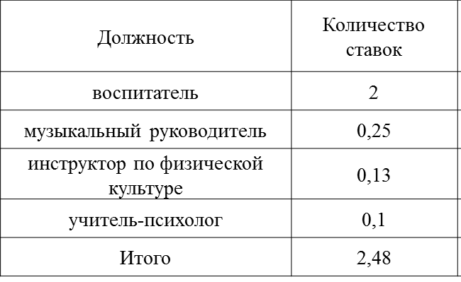
Количество детей в группе – 23 человека.
В результате C_{пед} =0,11

Slide 18
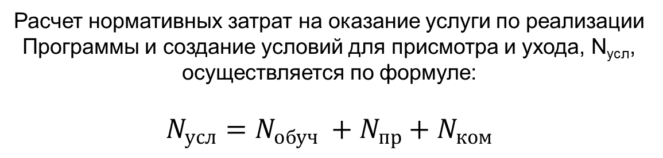
Расчет нормативных затрат на оказание услуги по реализации Программы и создание условий для присмотра и ухода, N_{усл}, осуществляется по формуле:
$$N_{усл}=N_{обуч} +N_{пр}+N_{ком}$$
работники, обеспечивающие функционирование систем отопления, доставку необходимых и хранение средств обучения, продуктов питания (истопники, кочегары, операторы бойлерных, водители, грузчики, кладовщики, подсобные рабочие, слесари-сантехники и пр.) + персонал занимающийся приготовлением питания и непосредственным оказанием услуги (повара, кастелянши…..)
направленность групп (в том числе для групп коррекционной, комбинированной и оздоровительной направленностей);
режим пребывания детей в группе (количество часов пребывания в сутки);
возраст воспитанников
прочие особенности реализации Программы.

Slide 19
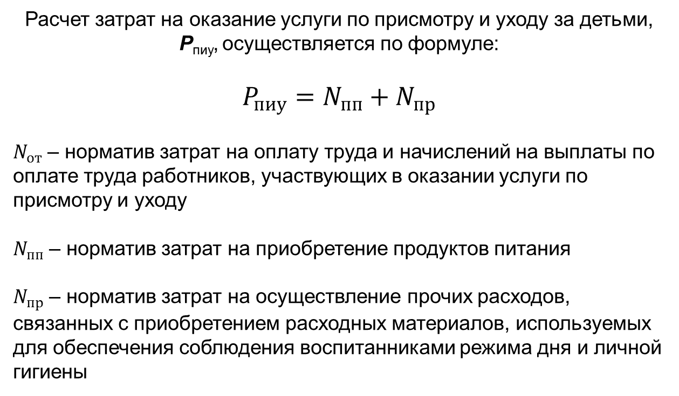
Расчет затрат на оказание услуги по присмотру и уходу за детьми, P_{пиу}, осуществляется по формуле:
$$P_{пиу}=N_{пп}+N_{пр}$$
$N_{от}$ – норматив затрат на оплату труда и начислений на выплаты по оплате труда работников, участвующих в оказании услуги по присмотру и уходу
$N_{пп}$ – норматив затрат на приобретение продуктов питания
$N_{пр}$ – норматив затрат на осуществление прочих расходов, связанных с приобретением расходных материалов, используемых для обеспечения соблюдения воспитанниками режима дня и личной гигиены

Slide 20
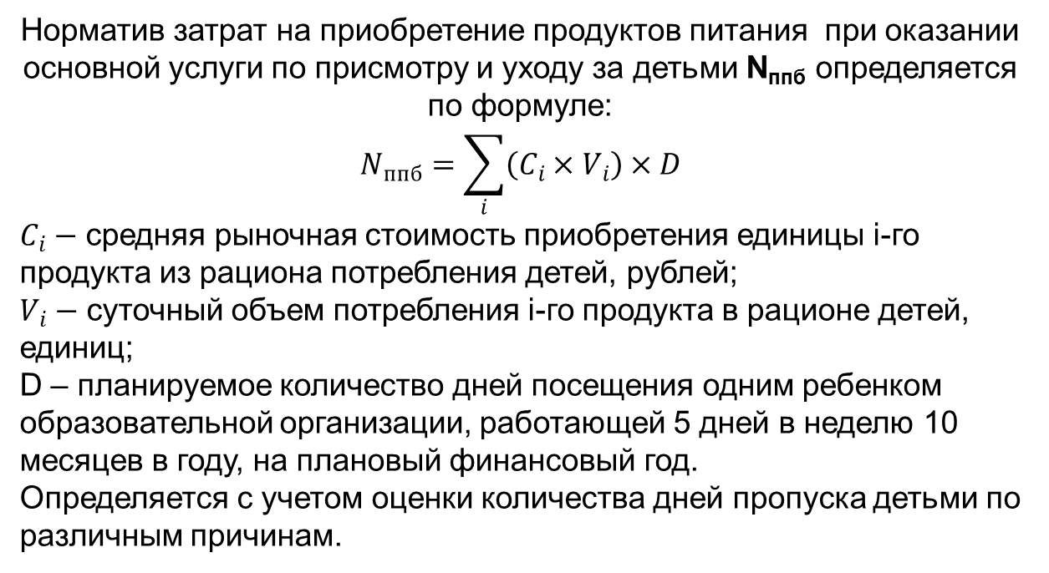
    Норматив затрат на приобретение продуктов питания при оказании основной услуги по присмотру и уходу за детьми N_{ппб} определяется по формуле:
$$N_{ппб}=\sum_{i}{\left(C_{i}×V_{i}\right)}×D$$
$C_{i}−$ средняя рыночная стоимость приобретения единицы i-го продукта из рациона потребления детей, рублей;
$V_{i}−$ суточный объем потребления i-го продукта в рационе детей, единиц;
D – планируемое количество дней посещения одним ребенком образовательной организации, работающей 5 дней в неделю 10 месяцев в году, на плановый финансовый год.
Определяется с учетом оценки количества дней пропуска детьми по различным причинам.

Slide 21
Спасибо!

